Slide 1

Kubernetes理论基础
汇报人：文小库
2024-05-26

Slide 2


目录
Kubernetes与容器基本概念
Kubernetes版本发展
Kubernetes架构原理
资源对象概念与分类
认识Kubernetes及其架构原理
资源对象管理与操作实践
总结回顾与展望未来发展趋势
CATALOGUE

Slide 3

01
Kubernetes与容器基本概念

Slide 4

容器技术简介
01
容器技术定义
容器技术是一种轻量级的虚拟化技术，它允许开发人员将应用程序及其依赖项打包成一个独立的、可移植的单元，这个单元可以在任何机器上一致地运行。
02
容器与虚拟机的区别
与虚拟机相比，容器更轻量、更快速、更便携，且启动时间更短，性能损耗更小。虚拟机需要完整的操作系统支持，而容器则共享宿主机的操作系统。
03
容器技术的优势
容器技术可以提高应用程序的可移植性、灵活性和可扩展性，同时降低运维成本，提高资源利用率。

Slide 5
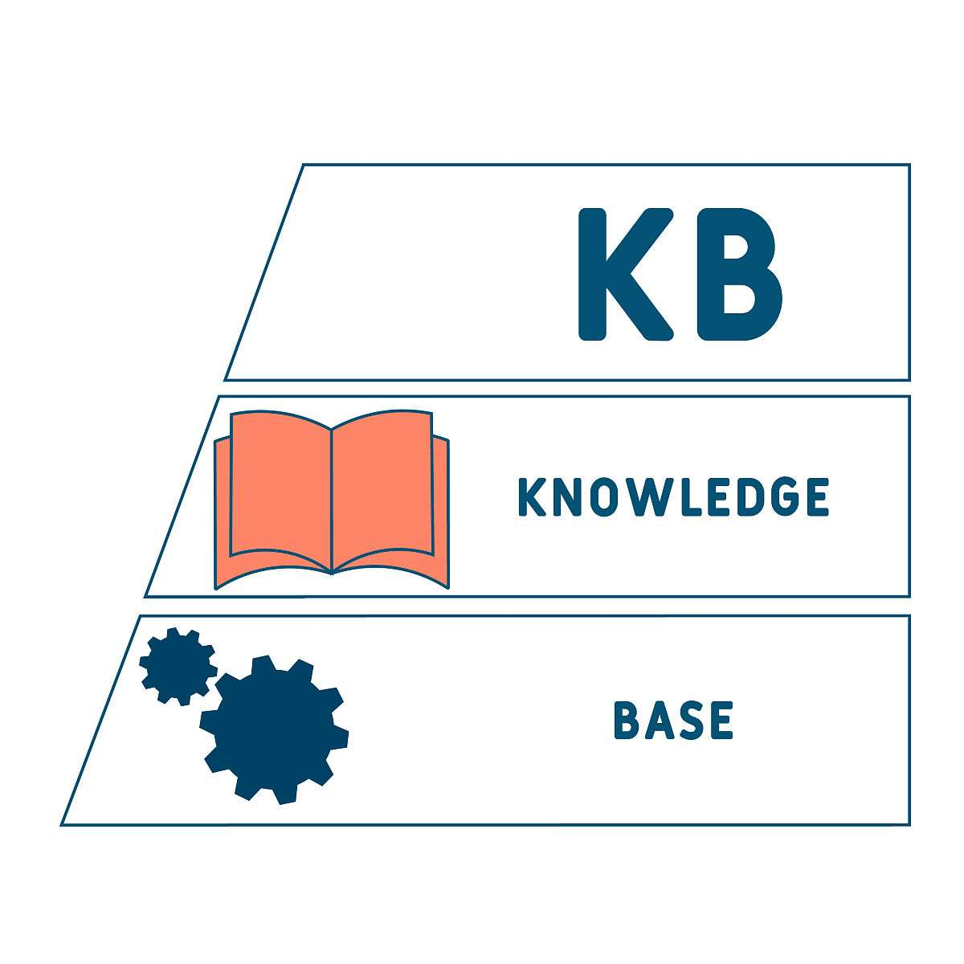
Kubernetes定义及作用
Kubernetes定义
Kubernetes是一个开源的容器编排系统，用于自动化容器化应用程序的部署、扩展和管理。它通过提供一系列强大的工具和API来简化容器的操作。
Kubernetes的作用
Kubernetes可以自动化容器的调度、部署、升级和回滚等操作，提高应用程序的可靠性和弹性。同时，它还提供了丰富的监控和日志收集功能，帮助开发人员更好地了解和管理应用程序的运行状态。
Kubernetes的架构
Kubernetes由多个组件构成，包括控制平面（负责决策和管理）和工作节点（负责运行容器）。这些组件共同协作，确保容器化应用程序的稳定运行。

Slide 6

容器与Kubernetes关系
容器是Kubernetes的基础
Kubernetes是基于容器技术构建的，它使用容器作为应用程序的运行时环境，通过编排和管理容器来提供强大的应用部署和管理能力。
Kubernetes提升容器的价值
虽然容器技术本身具有很多优势，但在大规模生产环境中管理大量的容器是一个巨大的挑战。Kubernetes通过提供自动化的容器编排和管理功能，极大地简化了这个过程，使容器技术能够更广泛地应用于生产环境。

Slide 7
云计算原生应用与Kubernetes
云计算原生应用定义
云计算原生应用是设计用于在云平台上运行的应用程序，它们充分利用了云计算的弹性、可扩展性和按需付费等特性。这些应用程序通常使用微服务架构，并依赖于容器技术来实现快速部署和更新。
Kubernetes对云计算原生应用的支持
Kubernetes为云计算原生应用提供了一个理想的运行平台。它不仅可以自动化管理应用程序的容器，还可以与云平台的其他服务（如存储、网络和安全等）进行集成，为应用程序提供全面的支持。通过使用Kubernetes，开发人员可以更加专注于应用程序的开发和创新，而无需过多关注底层基础设施的运维和管理。

Slide 8
02
Kubernetes版本发展

Slide 9
初始版本及特点
Kubernetes项目最初由Google启动，其初始版本提供了基本的容器编排和管理功能。
初始版本
初始版本的Kubernetes注重于容器的自动化部署、扩展和管理，通过简洁的API和强大的工具集，使用户能够轻松地管理大规模容器集群。
特点

Slide 10
重要更新与迭代历程
重要更新
在Kubernetes的发展历程中，有几个重要的更新对其产生了深远的影响，如引入了多租户支持、增强了安全性和可伸缩性等。
迭代历程
Kubernetes团队不断对其进行迭代和优化，发布了多个重要版本，每个版本都带来了新功能和性能改进，以满足不断变化的市场需求。

Slide 11
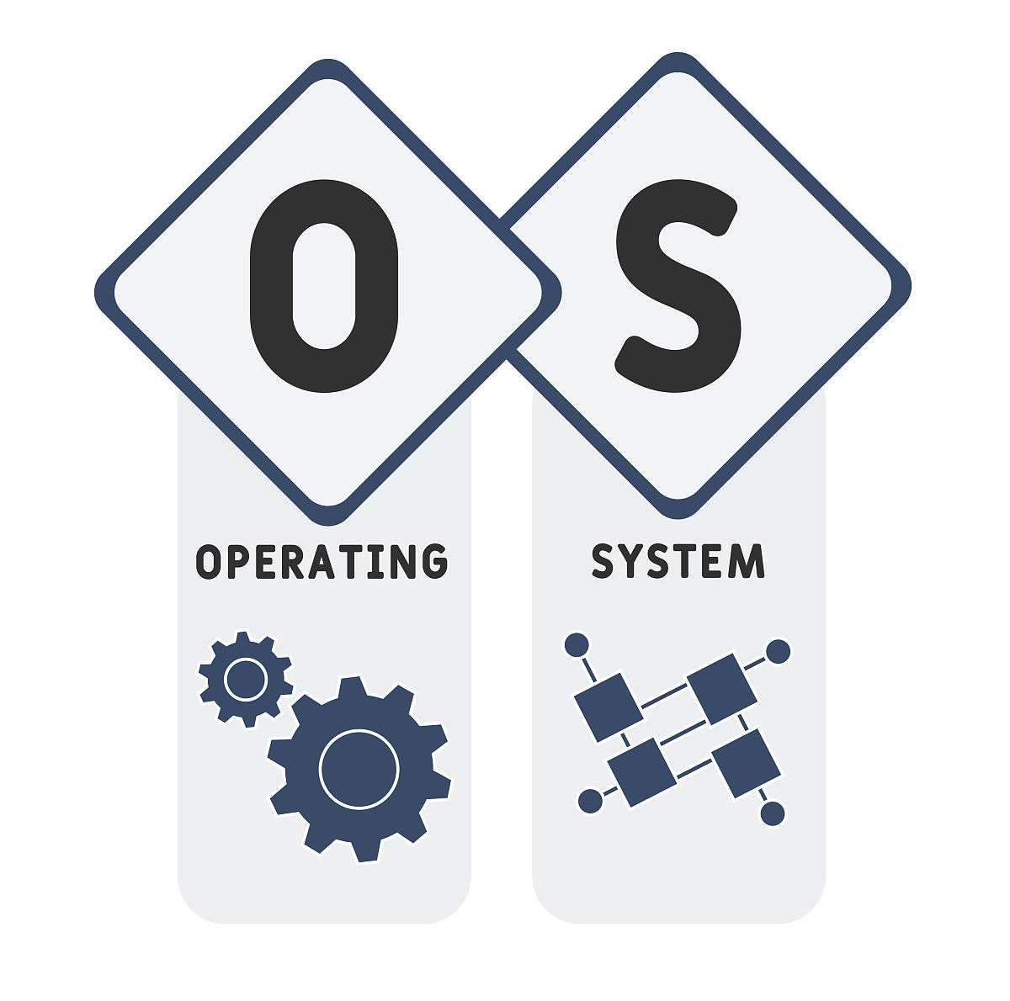
最新版本功能介绍
最新版本
目前，Kubernetes已经发布了多个稳定版本，每个版本都包含了丰富的功能和优化。
功能介绍
最新版本中，Kubernetes提供了更加完善的容器编排和管理功能，支持多种存储和网络插件，增强了集群的安全性和可观察性，同时还提供了丰富的API和工具集供用户选择和扩展。

Slide 12
未来发展趋势预测
发展趋势
随着云原生技术的不断发展和普及，Kubernetes作为云原生领域的核心开源项目，其未来发展趋势非常广阔。
预测
未来，Kubernetes将继续在容器编排和管理领域保持领先地位，并不断加强与云原生生态系统中其他开源项目的整合与协作。同时，Kubernetes还将进一步简化容器的部署和管理流程，提高系统的可靠性和性能，为用户提供更加优质的云原生应用体验。

Slide 13
03
Kubernetes架构原理

Slide 14
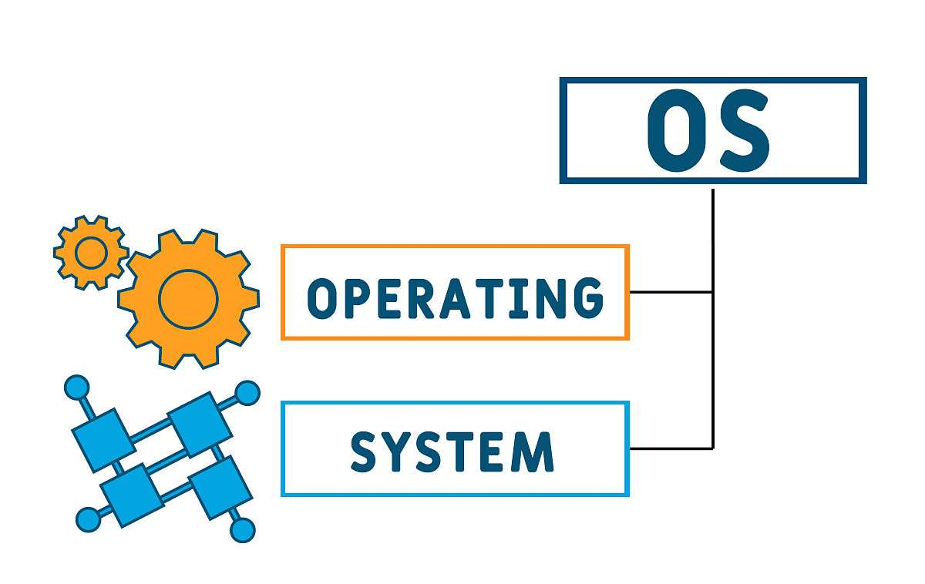


总体架构概述
分布式系统架构
自动化运维
Kubernetes采用分布式系统架构设计，通过高可用性、伸缩性和容错性来满足大规模容器化应用的管理需求。
Kubernetes提供了自动化的应用部署、扩缩容、更新、回滚等运维操作，降低了人工干预的成本和风险。
声明式配置
Kubernetes通过声明式配置来描述系统的期望状态，并自动调整实际状态以匹配期望状态，简化了应用的部署和管理。

Slide 15

控制平面组件详解
调度器
负责将待调度的Pod按照特定的调度算法和策略绑定到集群中的某个节点上，确保Pod能够正常运行。
API服务器
作为Kubernetes集群的入口，提供RESTful API接口，处理客户端的请求并操作etcd存储系统。
控制器管理器
包含多个控制器，每个控制器负责一种特定资源的控制逻辑，确保资源状态与期望状态一致。

Slide 16
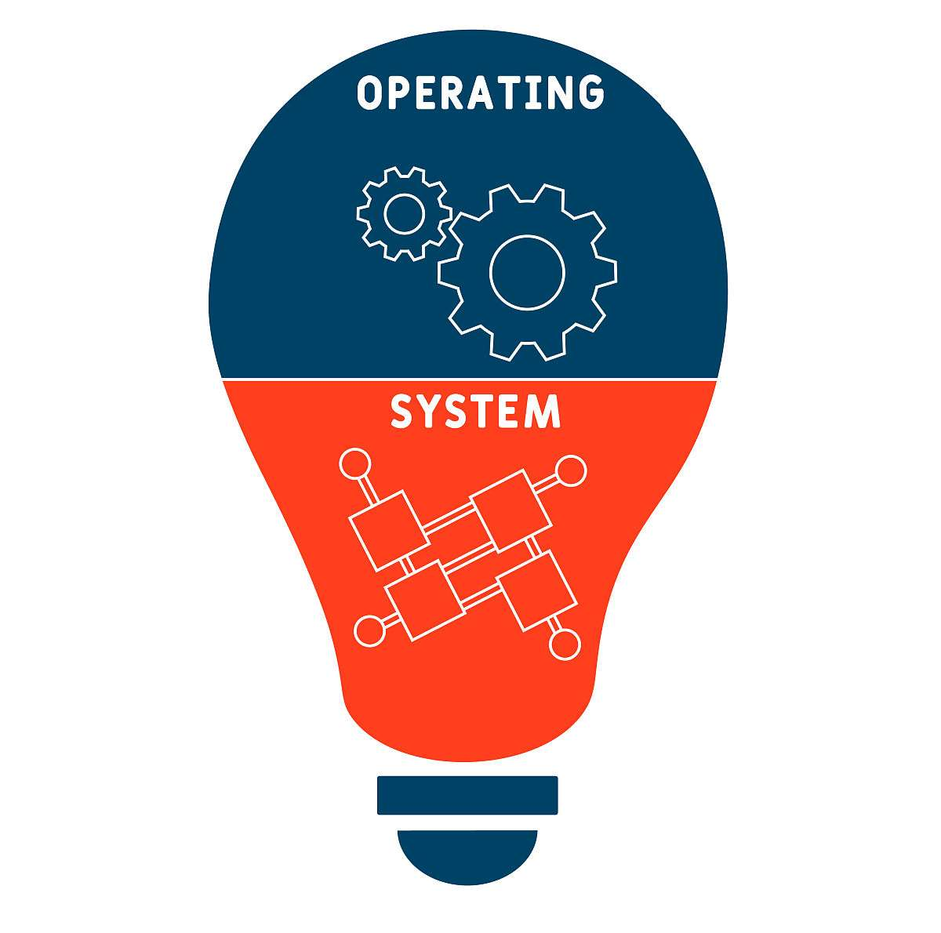
节点组件及运行机制
1
Kubelet
负责启动和管理节点上的容器运行时，确保容器按照Pod的期望状态运行。
Kube-proxy
2
实现Kubernetes服务发现与负载均衡，将服务请求转发到正确的Pod上。
容器运行时
3
负责容器的生命周期管理，包括创建、启动、停止等，目前Kubernetes支持多种容器运行时。

Slide 17

网络与存储架构剖析
网络模型
Kubernetes采用扁平化网络模型，通过Pod网络实现Pod之间的直接通信，同时支持Service实现服务的暴露与发现。
存储卷
Kubernetes通过存储卷实现数据的持久化存储，支持多种类型的存储卷，包括本地存储、云存储等，并提供动态卷分配功能。
持久化存储与状态管理
针对有状态应用，Kubernetes提供了StatefulSet资源对象来管理应用的持久化存储和状态，确保数据的完整性和一致性。

Slide 18
04
资源对象概念与分类

Slide 19

资源对象定义及作用
资源对象是Kubernetes中的基本单元，用于表示和管理各种应用及基础设施资源。
01
02
通过定义资源对象，可以描述应用所需的CPU、内存、存储等资源，以及运行方式、访问策略等。
Kubernetes通过资源对象来统一管理和调度集群中的资源，实现自动化运维和弹性伸缩。
03

Slide 20
核心资源对象类型介绍
Pod
Deployment
Pod是Kubernetes的最小部署单元，包含一组紧密相关的容器，共享相同的网络和存储资源。
Deployment是Kubernetes中的部署资源，用于管理和控制Pod的运行，提供滚动更新和回滚功能。
Service
StatefulSet
Service是Kubernetes中的服务资源，用于公开Pod的网络访问，实现负载均衡和服务发现。
StatefulSet用于管理有状态的应用，确保Pod的稳定性和数据的一致性。

Slide 21
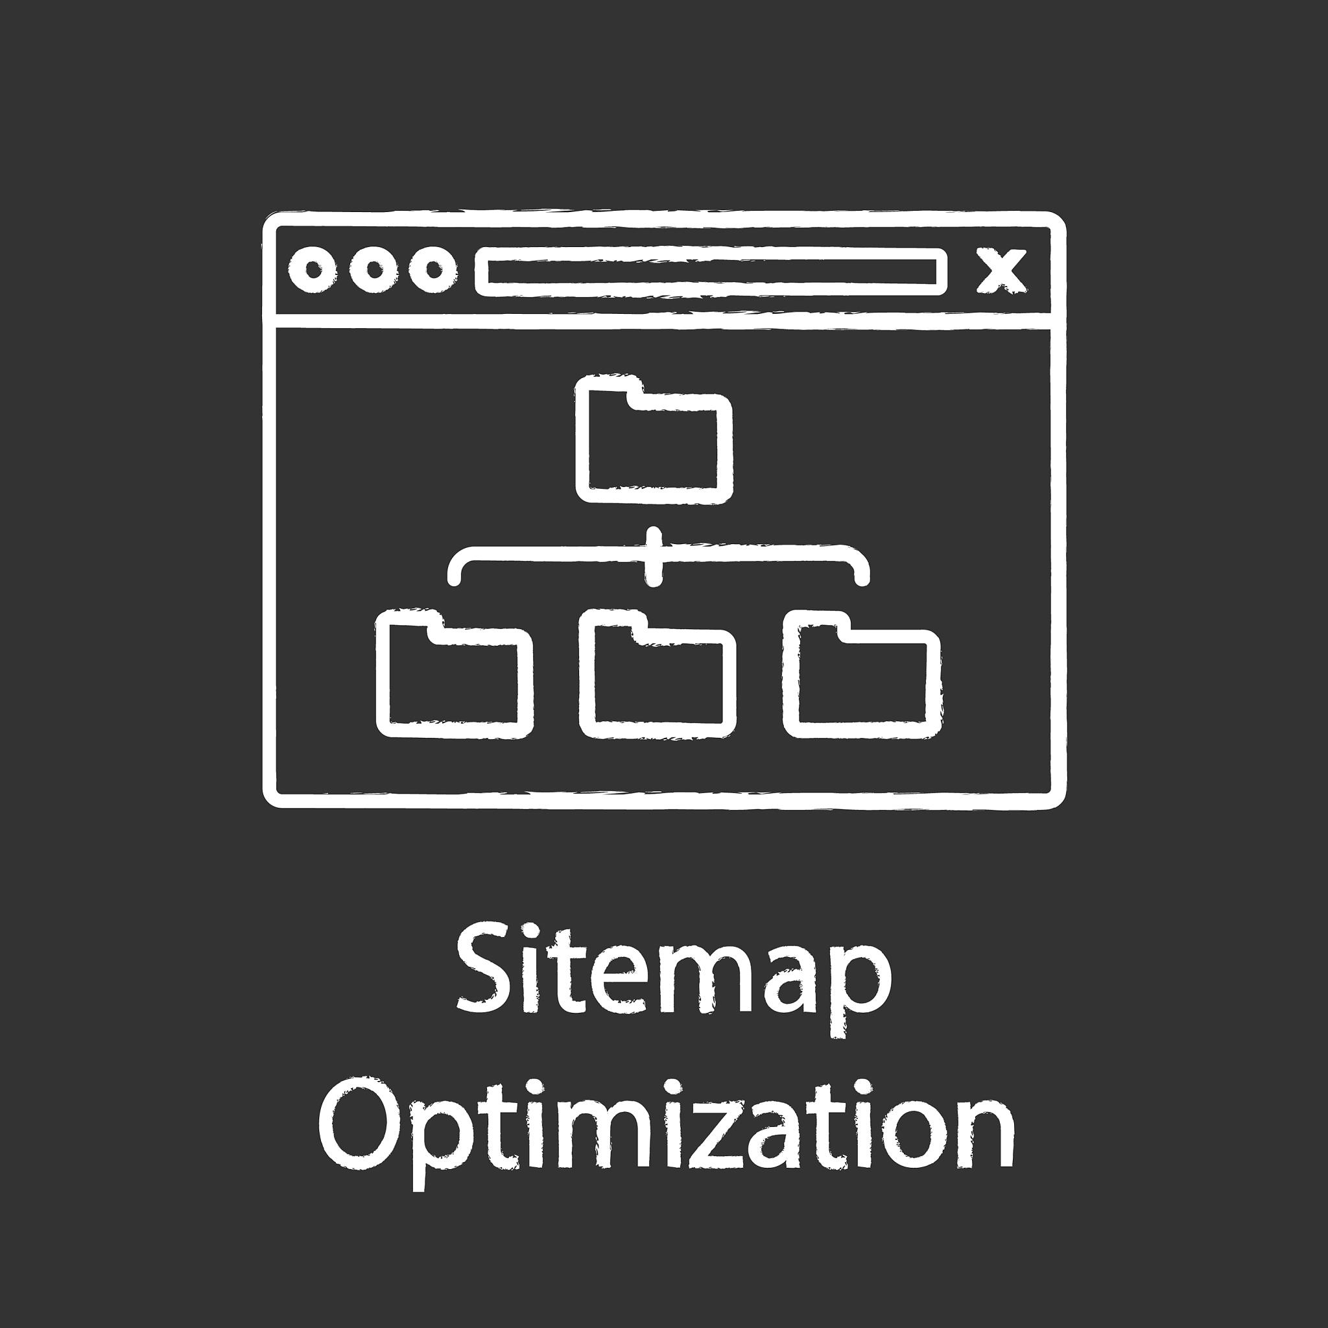
自定义资源对象扩展能力
Kubernetes支持自定义资源对象（Custom Resource，简称CR），用户可以根据自己的需求定义新的资源类型。
自定义资源对象通过自定义资源定义（Custom Resource Definition，简称CRD）进行描述，包括资源对象的属性、验证规则等。
通过自定义资源对象和控制器（Operator）的配合，可以实现对特定应用的自动化管理和运维。

Slide 22
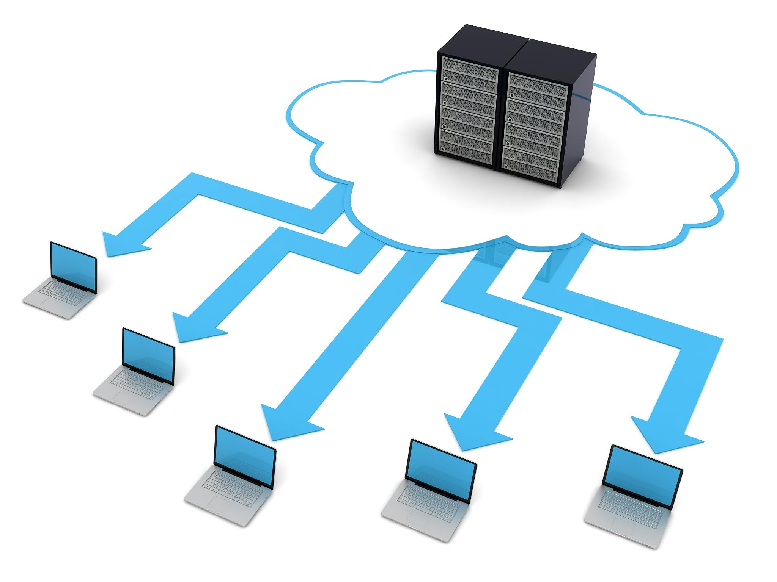

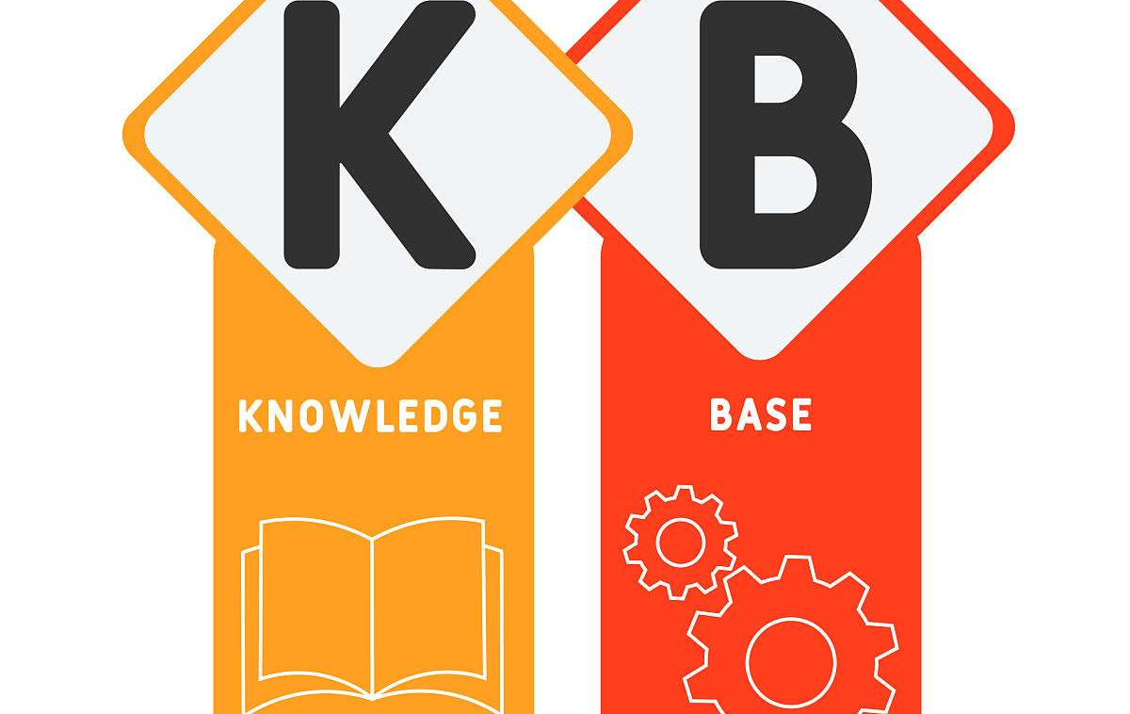
资源对象间关系及依赖管理
Kubernetes中的资源对象之间存在复杂的关系和依赖，如Pod依赖于Node运行，Service依赖于Pod提供服务等。
Kubernetes还提供了丰富的资源对象状态和事件监控机制，用于实时跟踪资源对象的运行状态和变化，及时发现和解决问题。
通过标签（Label）和标签选择器（Label Selector），可以实现对相关资源对象的筛选和分组，便于管理和调度。

Slide 23
05
认识Kubernetes及其架构原理

Slide 24
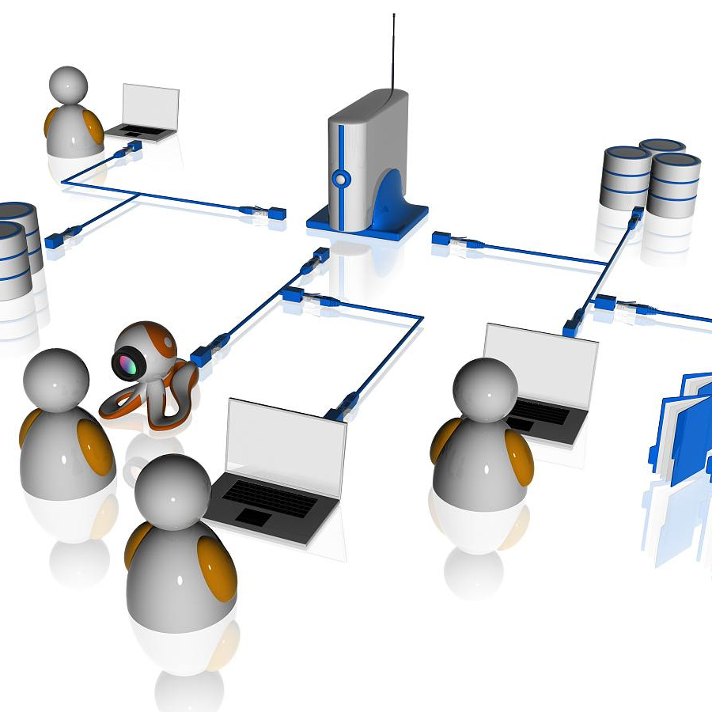
Kubernetes集群搭建与配置
集群组件选择
网络配置
包括控制节点（Master）和工作节点（Worker），根据实际需求选择合适的组件进行搭建。
配置集群网络，确保各节点之间的通信正常，包括Pod网络、Service网络等。
存储配置
安全设置
为Kubernetes集群配置持久化存储，如NFS、Ceph等，以确保数据的可靠性和稳定性。
加强集群的安全性，包括身份验证、授权、密钥管理等。

Slide 25

API服务器接口与交互方式
API资源对象
API版本控制
理解Kubernetes中的API资源对象，如Pod、Service、Deployment等，以及它们之间的关系。
掌握Kubernetes API的版本控制机制，确保不同版本之间的兼容性。
客户端库与工具
认证与鉴权
了解Kubernetes提供的客户端库和工具，如kubectl、client-go等，以便与API服务器进行交互。
明确API服务器的认证与鉴权机制，确保只有合法的请求能够访问和操作Kubernetes资源。

Slide 26
调度器算法及优化策略
调度策略与算法
掌握Kubernetes调度器采用的调度策略和算法，如基于资源请求的调度、亲和性与反亲和性调度等。
调度器架构与工作流程
深入了解Kubernetes调度器的架构和工作流程，包括调度过程中的主要环节和关键算法。
自定义调度器
了解如何根据实际需求开发自定义的调度器，以满足更为复杂的调度需求。
调度优化技巧
学习针对特定场景和需求进行调度优化的技巧，如提高资源利用率、减少资源碎片等。

Slide 27
控制器协同工作原理剖析
控制器架构与组件
控制器核心逻辑
深入了解Kubernetes控制器的架构和主要组件，以及它们之间的协同工作关系。
剖析控制器的核心逻辑，包括状态监测、差异对比、调谐操作等关键环节。
常见控制器介绍
控制器扩展与定制
详细介绍Kubernetes中常见的控制器，如ReplicationController、DeploymentController等，以及它们的工作原理和用途。
探讨如何根据实际需求对控制器进行扩展和定制，以提升Kubernetes集群的运维效率和灵活性。

Slide 28
06
资源对象管理与操作实践

Slide 29
命令行工具使用技巧分享
kubectl基本用法
掌握kubectl命令行工具的基本语法、参数和常用命令，能够熟练地进行资源对象的查询、创建、更新和删除等操作。
高效使用kubectl
学习利用kubectl的输出格式（如json、yaml等）进行信息筛选和提取，以及使用kubectl的自动补全功能提高命令行操作效率。
调试与日志查看
掌握如何查看Pod的日志、进入容器进行调试，以及利用kubectl explain命令了解资源对象的详细定义和属性。

Slide 30



配置文件编写规范指导
资源配置模板
学习编写常用的资源配置模板，如Deployment、Service、Ingress等，以便在实际应用中快速生成和部署资源对象。
YAML文件格式
深入了解YAML文件的语法规范，包括缩进、注释、数据类型等，确保编写的配置文件符合Kubernetes的要求。
配置文件优化
掌握如何对配置文件进行拆分和模块化，提高配置文件的可维护性和复用性。

Slide 31

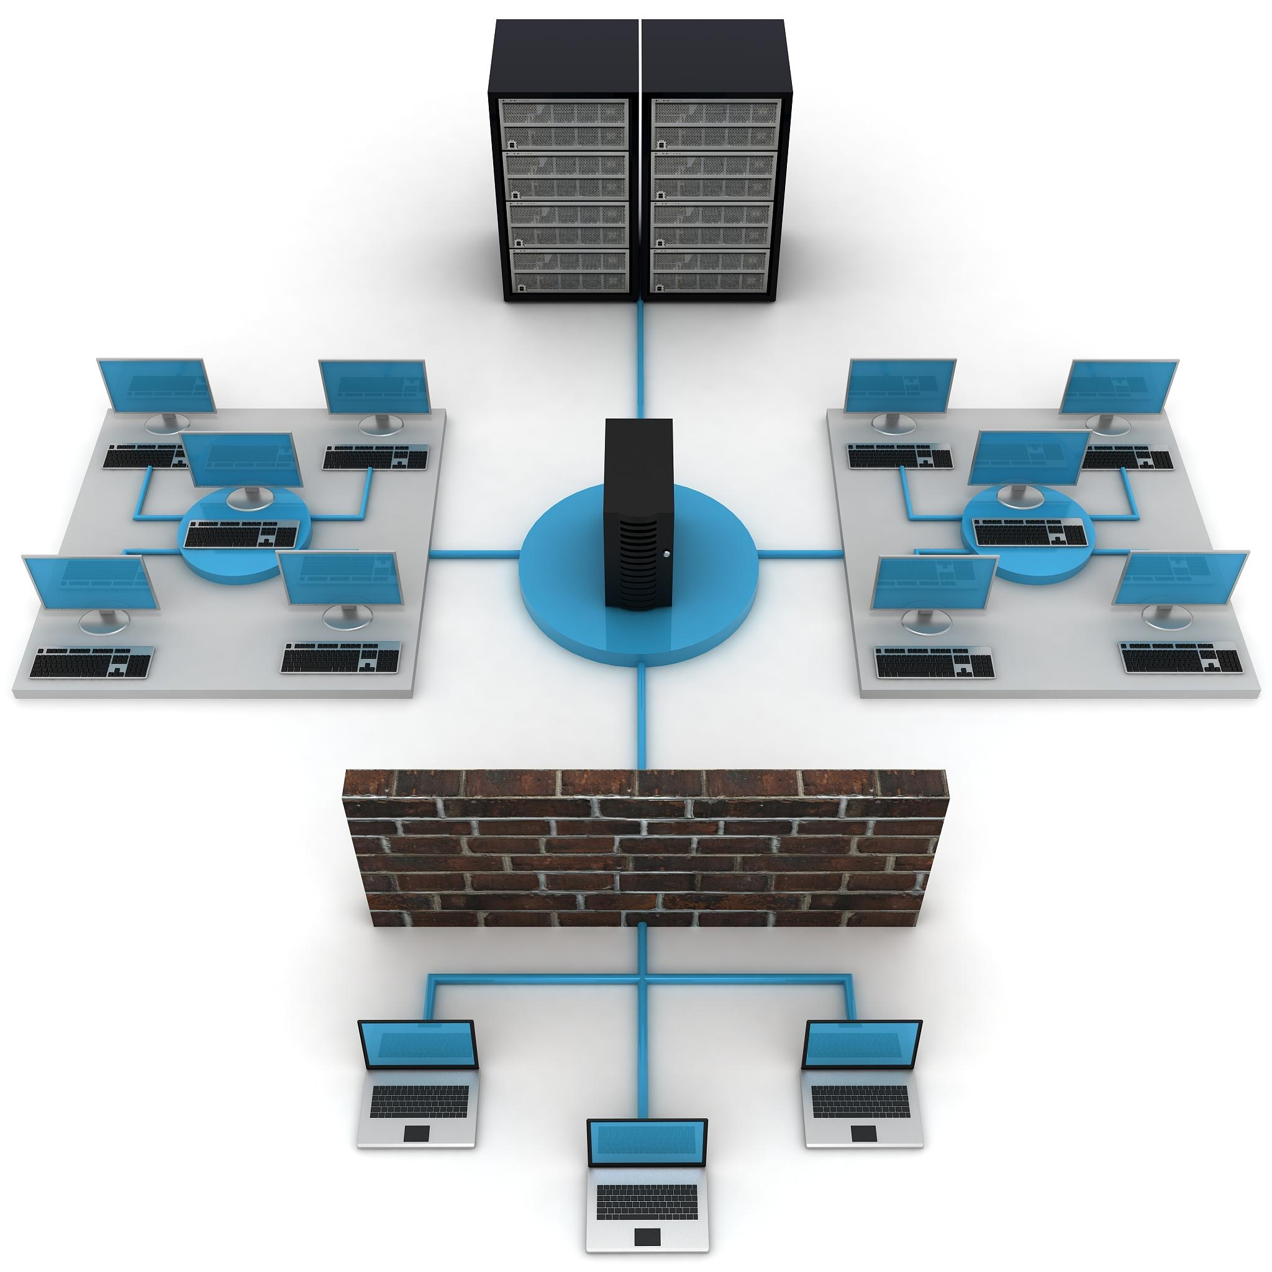

部署、扩缩容、更新和回滚策略制定
部署策略
扩缩容策略
更新与回滚
学习不同的部署策略，如蓝绿部署、滚动更新等，并根据实际需求选择合适的策略进行应用部署。
了解Kubernetes的自动扩缩容机制，包括Horizontal Pod Autoscaler（HPA）等，能够根据应用的负载情况动态调整Pod数量。
掌握Kubernetes的应用更新和回滚操作，包括使用kubectl set image命令进行镜像更新，以及利用Kubernetes的版本控制机制进行应用回滚等。

Slide 32

故障排查与性能优化建议提供
故障排查思路
了解Kubernetes集群的常见故障类型及排查思路，学习如何定位问题并进行相应的处理。
性能优化建议
根据实际应用场景，提供针对性的性能优化建议，如调整Pod的资源配置、优化服务发现机制、提升存储性能等，以确保Kubernetes集群的稳定性和高效性。

Slide 33
07
总结回顾与展望未来发展趋势

Slide 34
关键知识点总结回顾
Pod与容器运行时：详细解读Pod作为Kubernetes的最小部署单元，其内部结构、生命周期管理以及容器运行时的支持情况。
Kubernetes核心组件与架构：深入剖析Kubernetes的核心组件，包括API Server、Controller Manager、Scheduler等，以及它们如何协同工作，构建高可用的容器管理平台。
02
03
01
服务发现与负载均衡：探讨Kubernetes中的服务发现机制，包括Service资源的创建、类型以及如何通过Ingress实现外部访问的负载均衡。
04
持久化存储与数据管理：分析Kubernetes中的持久化存储方案，如PV、PVC以及StorageClass等，并讨论有状态应用的数据管理挑战与解决方案。

Slide 35
实战案例分享讨论环节
部署策略与滚动更新
结合实际案例，讲解Kubernetes中的部署策略，包括滚动更新、蓝绿部署等，并讨论如何优雅地处理版本更新与回滚。
高可用集群搭建与运维
分享高可用Kubernetes集群的搭建经验，涉及多节点部署、容灾备份以及性能监控等关键环节。
微服务架构在Kubernetes中的实践
探讨如何将微服务架构应用于Kubernetes环境，实现服务的灵活扩展、容错与治理。

Slide 36
行业前沿动态关注指引
Kubernetes与云原生技术发展趋势
01
分析当前云原生技术的热点与发展方向，如Serverless、边缘计算等，并探讨Kubernetes在这些领域的应用潜力。
跨云平台的Kubernetes管理挑战
02
讨论在多云环境下管理Kubernetes集群的挑战与解决方案，包括跨云资源调度、安全策略统一等。
Kubernetes性能优化与最佳实践
03
关注性能优化方面的最新动态，分享业界最佳实践案例，助力提升Kubernetes集群的整体性能。

Slide 37
下一讲预告及预备工作布置
深入解析Kubernetes网络模型
01
预告下一讲将深入探讨Kubernetes的网络模型，包括容器网络、服务网络以及网络策略等核心内容。
准备实验环境
02
布置预备工作，指导听众搭建或准备相应的Kubernetes实验环境，为后续实战操作奠定基础。
收集问题与反馈
03
鼓励听众提出在学习过程中遇到的问题或反馈意见，以便更好地调整后续课程内容与讲解重点。

Slide 38

THANKS
感谢您的观看

